Slide 1
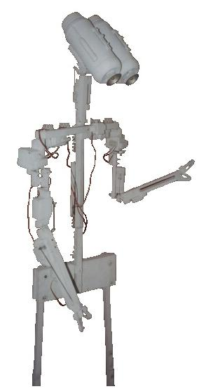
Redes Neuronales
Artificiales
Briceño, Gerbri
Fuentes, Joffre
Perdomo, Alejandro
Tellez, Edgar
Utrera, Dhamelis

Slide 2
Inicios
La Inteligencia Artificial, se dividió casi desde su inicio en dos caminos:
Por un lado se trató de modelar la actividad racional, formando de esta manera la parte mas conocida de la Inteligencia Arificial, a la que se le llama simbólico - deductiva.
Por otro lado se desarrollaron modelos computacionales inspirados en las redes neuronales biológicas, llamados inductivos o subsimbólicos.
De esta manera empieza a nacer un movimiento conexionista que ha venido definiendo todo un campo de Redes Neuronales Artificiales.

Slide 3
¿Qué es RNA?
Las redes neuronales son dispositivos inspirados en la funcionalidad de las neuronas biológicas, aplicados al reconocimiento de patrones que las convierten aptas para modelar y efectuar predicciones en sistemas muy complejos.
Es un conjunto de técnicas matemáticas para modelar las conexiones / relaciones entre un conjunto de datos.

Slide 4
Historia
1956: Se presentó la primera simulación de una red neuronal, aunque todavía no se podían interpretar las respuestas.
1959: Widrow publica una teoría sobre la adaptación neuronal y unos modelos inspirados en esa teoría
1962: Rosemblatt, publica un proyecto de investigación, el desarrollo del Perceptrón, un identificador de patrones ópticos binarios, y salida binaria.
1969: Minsky y Papera, realizan una seria crítica del Perceptrón, revelando serias limitaciones, como su incapacidad para representar la función XOR, debido a su naturaleza lineal. Este trabajo creó serias dudas sobre las capacidades de los modelos conexionistas y provocó una seria caída en las investigaciones.

Slide 5
Historia
Años 70: Investigadores siguieron desarrollando nuevas ideas:
Anderson desarrolla modelos de memorias asociativas.
Kohonen desarrolla modelos de aprendizaje competitivo basados en el principio de inhibición lateral; a las redes basadas en este procedimiento se las denomina redes de Kohonen.
Grossberg aportó importantes innovaciones con su modelo ART (Adaptative Resonance Theory) y, junto a Cohen, elabora un importante teorema sobre la estabilidad de las redes recurrentes en términos de una función de energía.

Slide 6
Historia
Años 80: En esta década se produce el renacimiento del interés por el campo gracias sobre todo al trabajo del el grupo PDP.
Rumelhart, McClelland & Hinton crean el grupo PDP (Parallel Distributed Processing). Como resultado de los trabajos de este grupo salieron los manuales (Rumelhart & McClelland 1986 y 1988 ) con más influencia desde la crítica de Minsky y Papert.
Hopfield elabora un modelo de red consistente en unidades de proceso interconectadas que logran alcanzar energía, aplicando los principios de estabilidad desarrollados por Grossberg. El modelo de Hopfield resultó muy ilustrativo sobre los mecanismos de almacenamiento y recuperación de la memoria.

Slide 7
Enfoques
Existen varios enfoques para las Redes Neuronales Artificiales, entre ellos se tienen:
Enfoque computacional: En esta área se intentan desarrollar modelos de computación eficientes, con la máxima potencia y simplicidad. Dentro de este enfoque destacaríamos el área del aprendizaje inductivo y el área de reconocimiento de formas.
Enfoque cognitivo: Se interesa sobre todo por las capacidades cognitivas de estos modelos. Busca modelos cognitivos potentes y sencillos, centrándose sobre todo en la problemática de la representación del conocimiento.

Slide 8
Enfoques
Enfoque biocognitivo: Es muy parecido al anterior pero tomando como base la integridad biológica de los modelos. En esta se tratan de recrear las características generales de dichos mecanismos para aplicarlos a las tareas típicamente cognitivas, aprovechando las cualidades inherentes al cerebro como procesador de información.
Enfoque psicofisiológico: Trata de comprender los mecanismos naturales implicados en los procesos cognitivos reales: percepción, razonamiento, memoria, etc. Resulta interesante en cuanto permite poner a prueba teorías psicológicas y neurofisiológicas.

Slide 9
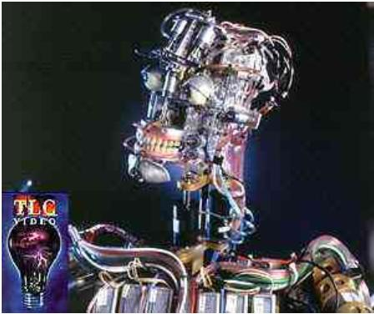
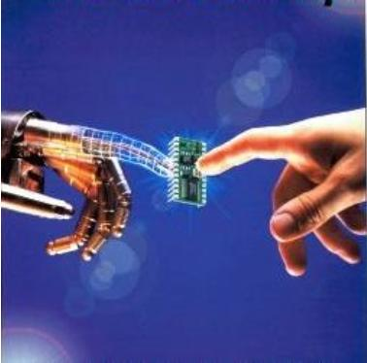
Gracias...!
Briceño, Gerbri
Fuentes, Joffre
Perdomo, Alejandro
Tellez, Edgar
Utrera, Dhamelis

